Slide 1

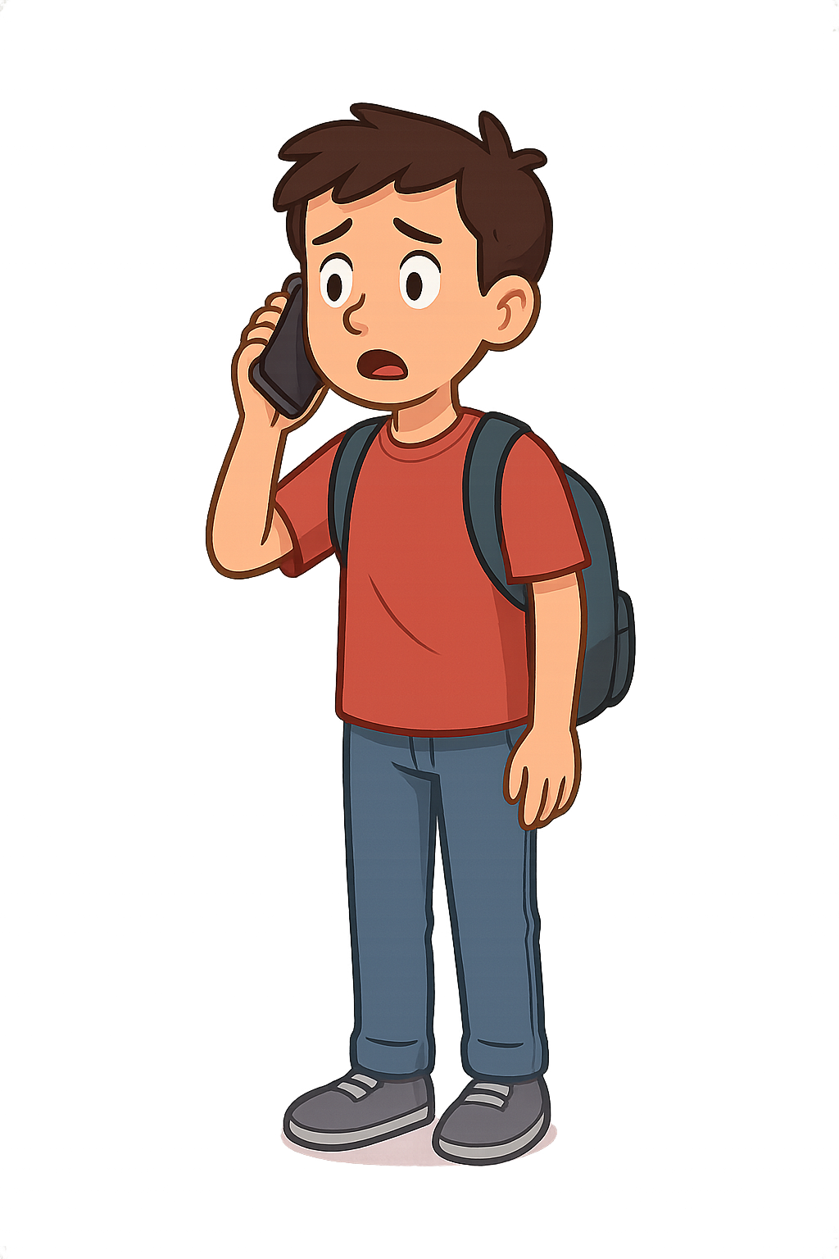
Что делать, если стал свидетелем драки
как помочь, не рискуя собой
• Памятка учит подростков, как действовать свидетелям драки, сохранять безопасность, обращаться к взрослым и помогать пострадавшим без риска для себя.
• Содержит алгоритм, например, вызов взрослых, звонок в полицию, поддержка пострадавших и фиксация деталей. Помогает избежать ошибок и защитить себя в опасной ситуации.
• Подходит для школьников, родителей и педагогов. Может использоваться на классных часах, беседах о безопасности и в профилактических программах.
• Делает акцент на ответственности, здравом смысле и умении сохранять контроль в конфликтных ситуациях, чтобы помочь другим, но не пострадать самому.
Памятка «Что делать, если стал свидетелем драки»

Slide 2

Что делать, если стал свидетелем драки
1.
Оцени обстановку: сколько людей дерутся, есть ли опасные предметы, где выходы. Держись в стороне и ищи взрослых поблизости. Не вмешивайся руками, если есть риск травмы вообще.
2.
Главное — твоя безопасность. Держись на дистанции, выбирай точку обзора, где видно всё, но до тебя не дотянутся. Не переходи дорогу дерущимся и держи путь ухода открытым.
3.
Сразу зови взрослых: учителя, охрану, родителей. Их вмешательство безопаснее и результативнее. Сообщи место и суть происходящего, попроси подойти немедленно к месту конфликта.
4.
Если рядом нет взрослых, звони в полицию или охрану. Назови адрес, ориентиры, число участников, наличие оружия. Говори спокойно сейчас, жди в безопасном месте, не приближаясь.
5.
Не разнимай драку руками: это опасно и чревато травмой. Лучше громко окликни участников или подай звуковой сигнал, чтобы привлечь внимание взрослых и других свидетелей рядом.
6.
Ищи союзников: обратись к друзьям и прохожим, распределите действия. Один зовёт взрослых, другой звонит в полицию, третий наблюдает издалека. Вместе безопаснее и быстрее.
7.
Используй телефон: звони взрослым или в полицию, включай громкую связь. При необходимости сними короткое видео для последующего разбора, оставаясь на безопасной дистанции.
8.
Говори громко и ровно: «Я вызываю полицию!». Такая фраза остужает участников: понимают, что помощь в пути и ответственность неизбежна. Повтори её, если давление продолжается.
Памятка «Что делать, если стал свидетелем драки»

Slide 3
Что делать, если стал свидетелем драки
9.
Когда драка закончится, помоги пострадавшим: позови взрослых, дай воды, проводи к медпункту. Действуй бережно, без обвинений. Помогай, но не рискуй своей безопасностью вовсе.
10.
Запоминай детали: место, время, приметы участников и свидетелей, что стало началом. Эти сведения помогут взрослым и полиции разобраться и предупредить повторение случая потом.
11.
Если это в школе, немедленно позови учителя или администрацию. У них есть полномочия разнять участников, обеспечить безопасность и оформить случившееся по правилам учреждения.
12.
Не снимай драку ради развлечения и не публикуй в соцсетях. Это унижает людей и разжигает конфликт. Видео показывай взрослым или полиции при необходимости для разбирательства.
13.
Держись рядом с друзьями. Группа свидетелей безопаснее одиночки: кто-то звонит в полицию, кто-то зовёт взрослых. Вместе легче помочь и не дать конфликту перекинуться на вас.
14.
Сохраняй спокойствие и дыши ровно. Паника мешает видеть картину целиком. Холодная голова поможет, кого звать, как безопасно привлечь внимание и поддержать пострадавших потом.
15.
Не поддавайся толпе, если требуют вмешаться или снимать. Твоя задача — безопасность, не участие. Зови взрослых, привлекай помощь, держи дистанцию и контролируй ситуацию рядом.
16.
На улице обращайся к взрослым напрямую: «Пожалуйста, помогите, вызовите полицию». Такая просьба эффективнее общего крика. Укажи точку и покажи направление, где идёт конфликт.
Памятка «Что делать, если стал свидетелем драки»

Slide 4
Что делать, если стал свидетелем драки
17.
Даже если всё закончилось, сообщи родителям или классному руководителю. Важно, чтобы взрослые знали о событии, разобрались в причинах и помогли предупредить повторение ситуации.
18.
Не провоцируй участников насмешками и криками: так агрессия только растёт. Твоя роль — позвать взрослых, а затем помочь пострадавшим безопасным способом, не рискуя собой.
19.
Заранее выучи несколько коротких фраз: «Зову взрослого», «Вызываю полицию», «Отойдите». Тренировка делает речь уверенной и помогает действовать спокойно, без лишней паники.
20.
Имей план выхода: ближайший магазин, охрана, школа, освещённая площадка. Продуманный маршрут и записанные номера снижают тревогу и помогают действовать быстро и безопасно.
21.
Не играй в героя. Твоя задача — помощь без риска: звони в полицию обращайся к охране, зови учителей. Физическое вмешательство опасно и может перевести агрессию на тебя самого.
22.
Если конфликт перерос в массовую драку, отойди на безопасное расстояние и звони в полицию. Держи дистанцию, предупреди свидетелей и не подвергай риску себя и окружающих людей.
23.
Поддержи тех, кто рядом и боится. Скажи: «Мы вместе вызовем помощь». Совместные действия дают опору, помогают не оставлять пострадавших и уменьшают шанс расширения конфликта.
24.
После происшествия расскажи взрослым детали. Твоё свидетельство важно для разбора, профилактики и помощи пострадавшим. Откровенность защищает других и укрепляет безопасность.
Памятка «Что делать, если стал свидетелем драки»

